Slide 1


HITO 1
Cristian Castillo Emile de Kadt
Pablo Etayo Yojhan S. García
Pablo González Pablo Fernández
Aarón N. Moreno Abel Moro
Iago Quintas Iván Sánchez

Slide 2
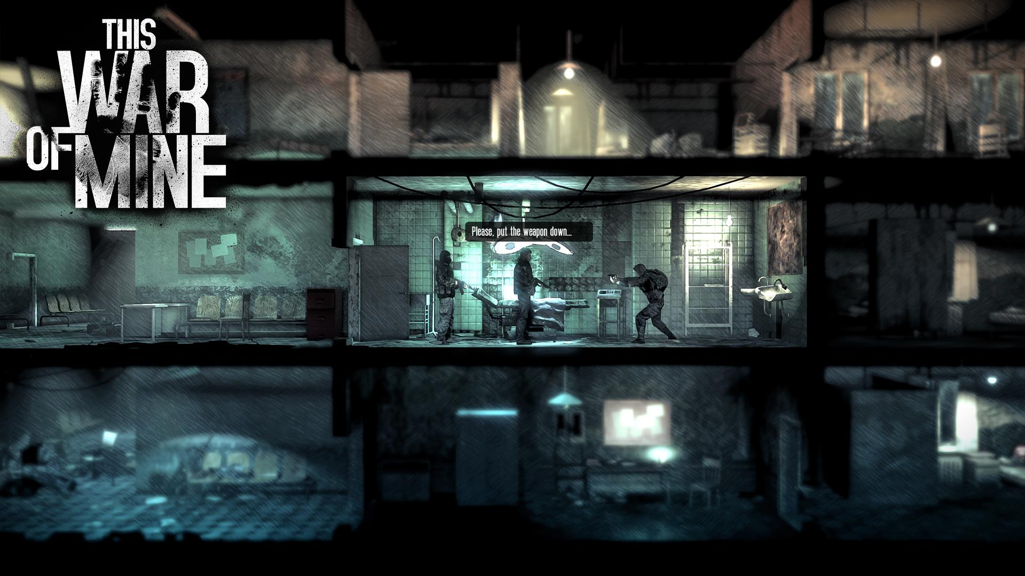

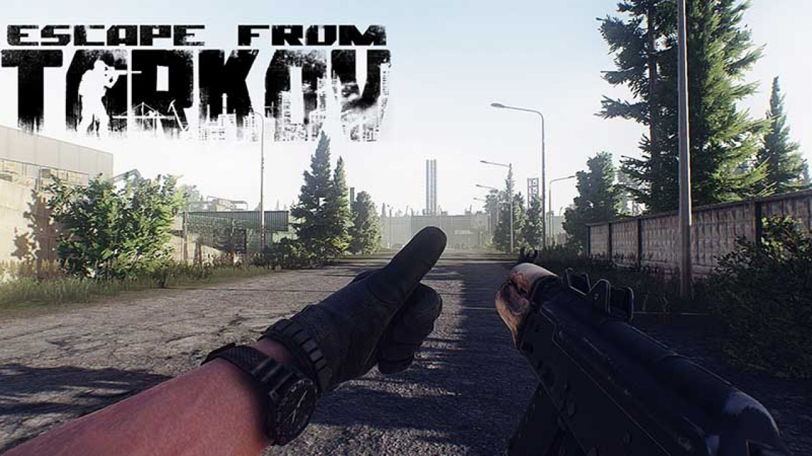
CONCEPTO DE JUEGO
Supervivencia día a día
Crafting / Loot
Raids / Equipamiento

Slide 3
MECÁNICAS, DINÁMICAS Y ESTÉTICA
Gestión de recursos Ciclo refugio/saqueo Exploración
Supervivencia Combate

Slide 4
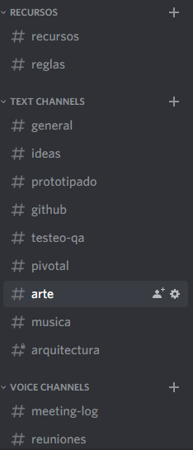
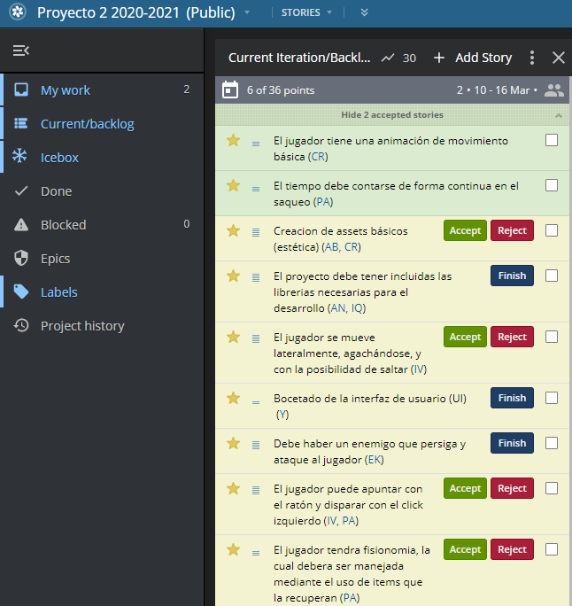
¿Qué ha ido bien y qué mal?

Slide 5

OBJETIVOS PARA ESTE HITO
Escena de raids
Escena de refugio
Sistema de inventario
Sistema de combate

Slide 6
OBJETIVOS PARA EL HITO 2
Sistema de crafteo
Inventario y crafteo refinado
Sistema de manejo de estados
Efectos de sonido

